Slide 1

潮 音 國 小 113 學 年 度一 年 丙 班 班 級 親 師 座 談 會
2024.9.11

Slide 2
班 親 會 時 間 表
時 間 | 活 動
6:30 - 7:30 | 班級親師座談會-一丙教室
7:30 - 9:00 | 班級代表大會-二樓圖書館
重 要 議 題
一、班級家長委員初選 二、教師自我介紹/班級經營理念 三、本學期重要行事 四、臨時動議-聯絡簿與班級群組運作

Slide 3
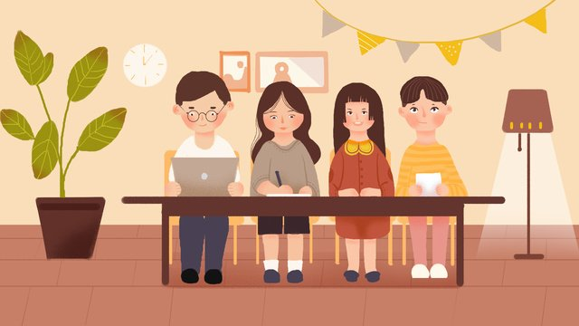
家長委員-初選名單
感謝……
李耀祖-李宇春的爸爸
林志宏-林皓軒的爸爸
王弘昇-王元恩的爸爸

Slide 4
因為緣分我們在此相遇 成為孩子的神隊友

Slide 5
認識玉環老師：
●國立台中教育大學畢業。
●88年起在潮音國小服務
●102年碩士畢業

Slide 6
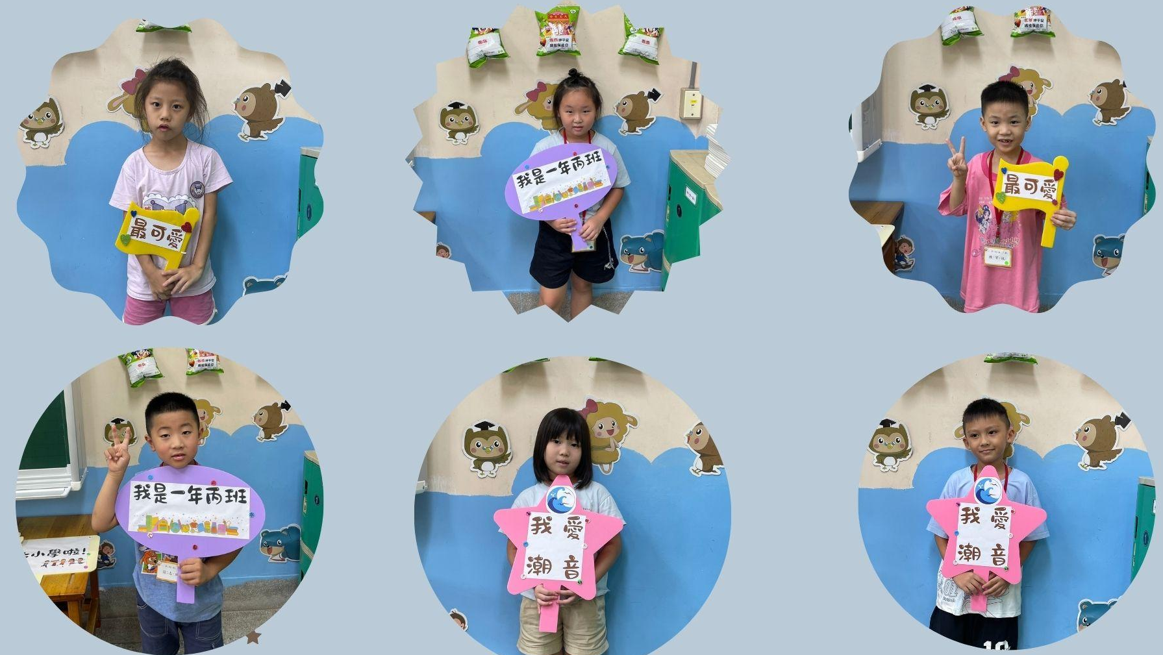
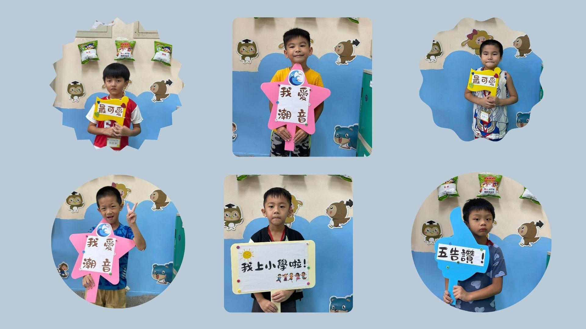
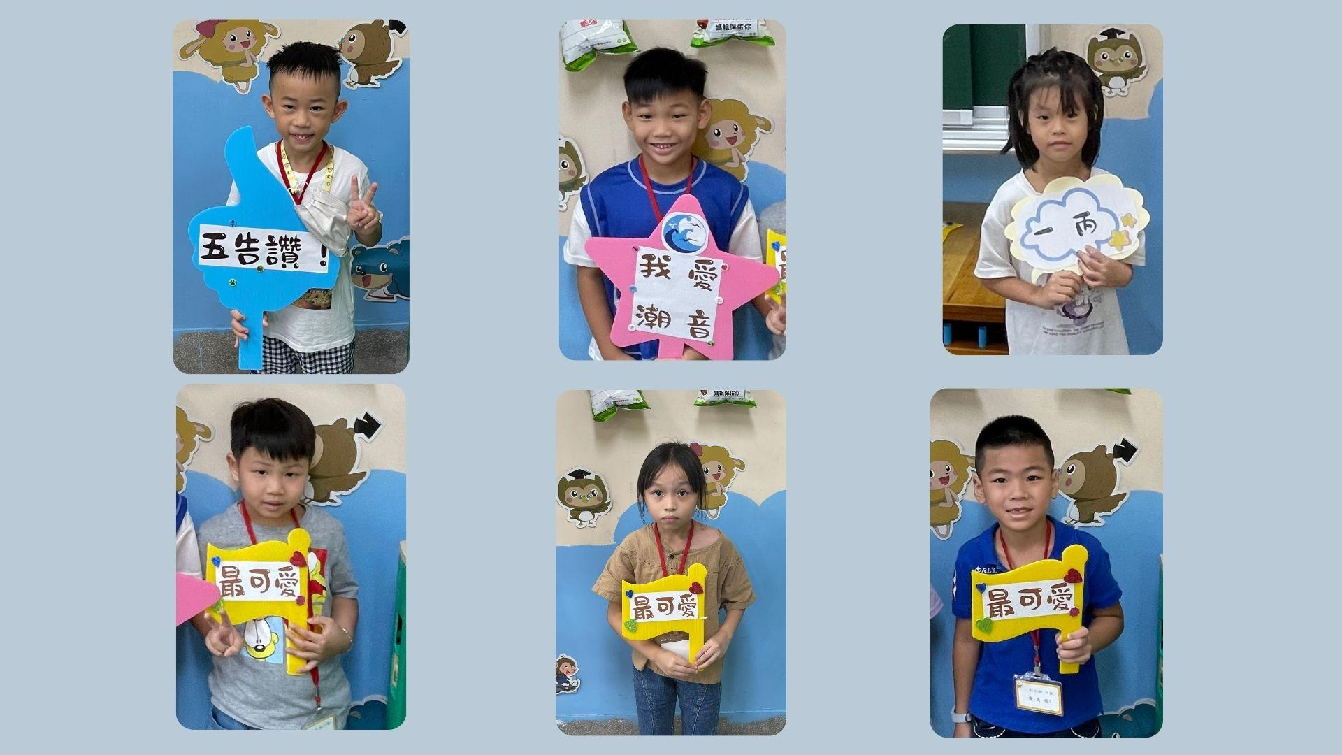
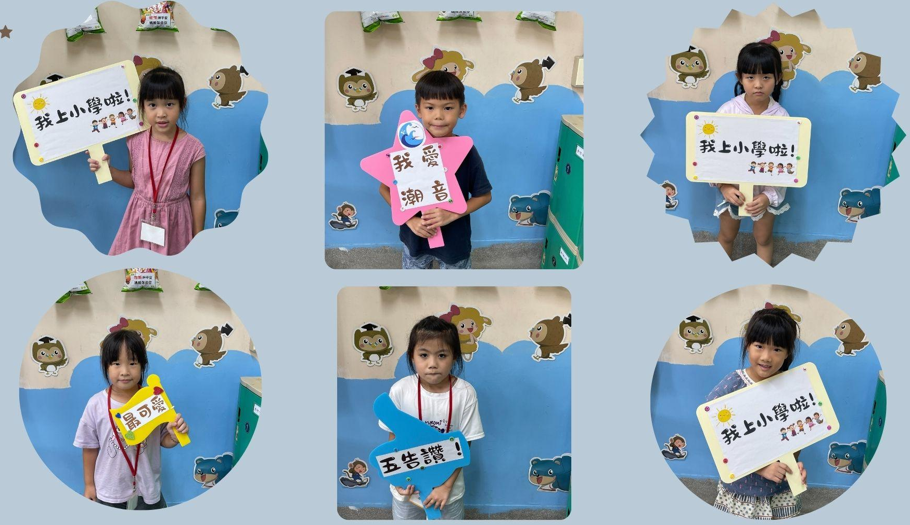
一丙可愛寶貝

Slide 7
開學至今，老師發現孩子們……
食量驚人、可愛爆表；極度熱心、暢所欲言……
♁學習目標：定心、靜心、專心、用心
♁品格教育：尊重、合作、分享、熱忱

Slide 8
成 績 評 量 辦 法
學習領域 | 平 時 成 績 50% | 定期成績 50%
國語 | 聽寫15﹪、平時考卷15﹪、習作20﹪ | 期中考 期末考
數學 | 平時考卷30﹪、習作20﹪ | 期中考 期末考
生活課程 | 平時考卷30﹪、習作20﹪ | 期末考
★作業批改與訂正方式：藍色ok

Slide 9
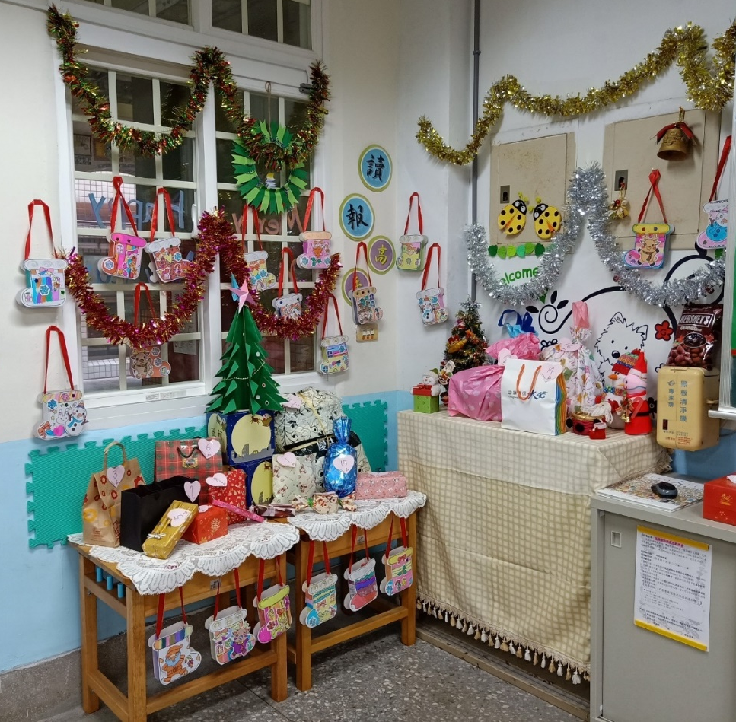
班級活動規劃：
☆班服訂製：11/16 運動會前
☆聖誕派對&交換禮物
☆線上閱讀認證
☆期末活動安排

Slide 10
班級活動規劃：
☆晨間閱讀：晨光志工故事分享、讀報與閱讀
☆配合節令舉辦各式活動。
☆念短文畫心情
☆讀書心得記錄：閱讀一本書，並記錄下來。
☆班級榮譽制度：換榮譽貼紙。

Slide 11
輔導管教辦法：
☆精神鼓勵：讚美、掌聲與微笑，課堂公開表揚。
☆偏差行為處置：
先以聯絡簿或Line做初步的溝通，情況未見改善時再以電話聯繫，請家長協助處理。

Slide 12
家長配合事項：
☆7:15---7:45之間到校，請假先告知，以便掌握動向。
☆每天抽出時間關心孩子的課業，了解孩子學習情形。
☆每星期二和四請提醒孩子穿運動服裝到校。
☆放手讓孩子去做，讓孩子學會負責任，養成獨立及
解決問題的能力。

Slide 13
親師溝通：
☆放下手機，每天花5-10分鐘陪孩子聊聊天。
☆最有效的教育-身教，但卻很難做到！
☆培養孩子興趣，遠離手機電玩！！！
☆避免攝取垃圾食物！

Slide 14

第 一 學 期 重 要 行 事
★9/17 （二）中秋節放假一天
★10/10（四）國慶日放假一天
★11/8 （五）一年級注音大會考
★11/16（六）70週年校慶運動會
★11/18（一）運動會補假一天
★12/17 （二）低年級校外教學-大溪好時節農莊
★1/1 （三）元旦放假一天
★1/9（四）1/10 （五）期末考
★1/20（一）結業式

Slide 15
我們的約定
☆不舒服不能忍
☆有禮貌不能少
☆關於安全沒有特權

Slide 16
感謝您今晚的蒞臨
未來的日子裡，讓我們一同合作
為孩子編織美麗的夢

